Slide 1
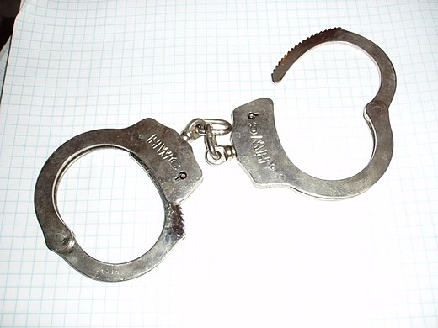
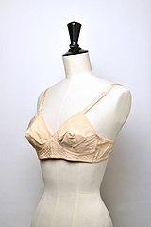
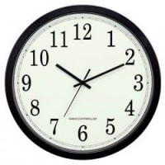
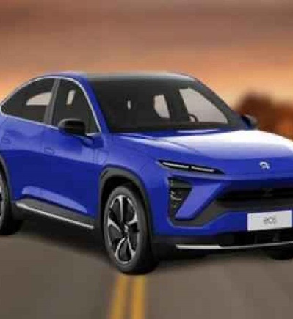
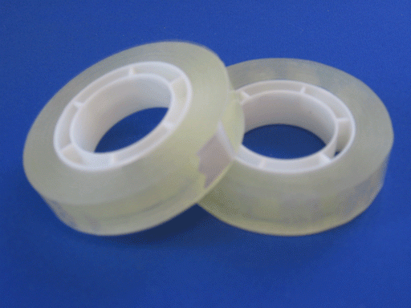
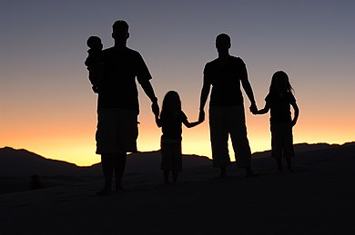
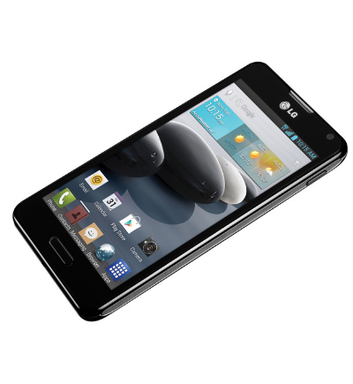
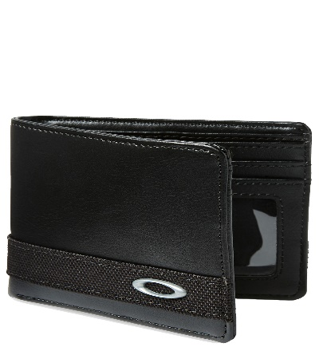
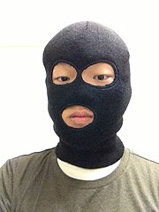
Gratis
Vrijwillig/vrij
Bereik-baarheid
1
2
3
4
5
v
7
6
8
Context
Mobiel
Openingsuren/we nemen onze tijd
Leeftijd
12-25
9
10
11
12
13
Anoniem
Beroeps-geheim
Onder-steuning op maat
19
14
15
16
17
18
20

